Slide 1
Observer
Comportamental

Slide 2
Intenção
Define uma dependência um para muitos entre objetos, de modo que, quando um objeto muda de estado, todos os seus dependentes são automaticamente notificados e atualizados.

Slide 3
Sobre o Observer
Implementado com dois tipos de objeto: objetos observáveis (Observable) e objetos observadores (Observer)
Objetos observáveis (Observable) têm uma referência para todos os seus observadores. Isso torna possível adicionar, remover e notificar todos observadores quando seu estado muda.
Objetos observadores (Observer) devem ter meios de receber notificação de seus Observáveis. Geralmente isso é feito com apenas um método.

Slide 4
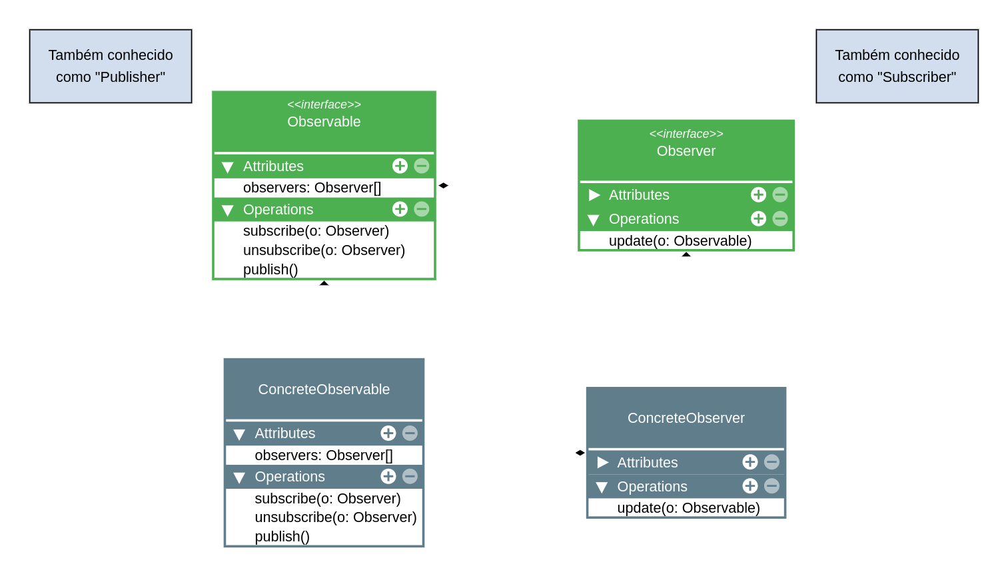
Estrutura

Slide 5
Participantes
Observable: Conhece os seus observers, fornece uma interface para acrescentar e remover objetos.
Observer: define uma interface de atualização para notificar mudanças no observable.
ConcreteObervable: armazena estados de interesse para objetos ConcreteObserver, envia uma notificação para os seus observadores quando o estado muda.
ConcreteObserver: Mantém uma referência para um objeto ConcreteObservable, armazena estados que deveriam permanecer consistentes com os do Observable.

Slide 6
Aplicabilidade
Use o Observer quando você precisa notificar vários objetos sobre a mudança de estado de outro(s) objeto(s)

Slide 7
Consequências
Bom
ruim
Usa o SRP e OCP
Facilita a comunicação entre objetos em tempo de execução
Pode ser complexo ou impossível manter a ordem em que as notificações são enviadas

Slide 8
Referências
https://refactoring.guru/pt-br/design-patterns/observer
https://www.devmedia.com.br/padrao-de-projeto-observer-em-java/26163
https://www.thiengo.com.br/padrao-de-projeto-observer

